Slide 1
计算方法 复习

Slide 2
序号 | 章节 | 内 容 | 理论环节时数 | 实验 时数 | 其他 环节
1 | 第一章 | 数值计算中的误差 | 4
2 | 第二章 | 非线性方程求解 | 4 | 2
3 | 第三章 | 解线性方程组的数值方法 | 8 | 2
4 | 第四章 | 插值法 | 4 | 2
5 | 第五章 | 曲线拟合的最小二乘法 | 4 | 2
6 | 第六章 | 数值积分 | 4
7 | 第七章 | 常微分方程的数值解法 | 4
合 计 |  |  | 32 | 8
总学分 | 2.5 | 总学时 | 40

Slide 3
一 | 误差
二 | 非线性方程求解
三 | 解线性方程组
四 | 插值法、拟合
五 | 数值积分、微分
六 | 常微分方程

Slide 4
一、误差/Error/
1、误差的主要来源
从实际问题中抽象出数学模型
—— 模型误差 / Modeling Error /
通过测量得到模型中参数的值
—— 观测误差 / Measurement Error /
求近似解 —— 方法误差 (截断误差 / Truncation Error / )
机器字长有限 —— 舍入误差 / Roundoff Error /

Slide 5
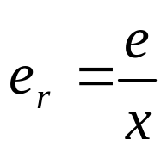
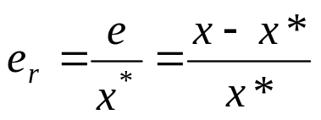

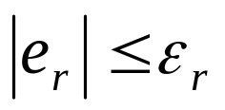
绝对误差和绝对误差限、相对误差和相对误差限以及有效数字等概念以及它们间的关系
绝对误差：假设某一量的准确值为x*,近似值为x,则x与x*之差 为绝对误差(简称误差),记为 e=x-x*
绝对误差限：绝对误差限ε是绝对误差e绝对值的一个上界，即⏐e⏐=⏐x－x∗⏐≤ε
相对误差：绝对误差e与精确值x*的比值， ，常用 计算。
相对误差限：相对误差e_{r}绝对值的一个上界， ，常用 计算。

Slide 6

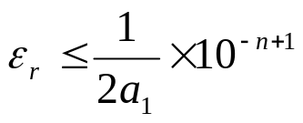
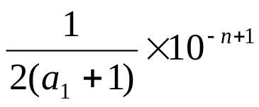

有效数字――如果近似值x的误差限ε是它某一个数位的半个单位，我们就说x准确到该位. 从这一位起到前面第一个非0数字为止的所有数字称为x的有效数字.
(1)设精确值x*的近似值x=±0.a₁a₂…a_{n}×10^{m}，a₁,a₂,…,a_{n}是0～9之中的自然数，且a₁≠0，⏐x－x*⏐≤ε=0.5×10^{m－l}，1≤l≤n， 则x有l位有效数字.
绝对误差限
(2)设近似值 有n位有效数字，则其相对误差限  ．
（3）设近似值 的相对误差限不大于
则它至少有n位有效数字。
(4) 要求精确到10^{－k}(k为正整数)，则该数的近似值应保留k位小数。

Slide 7
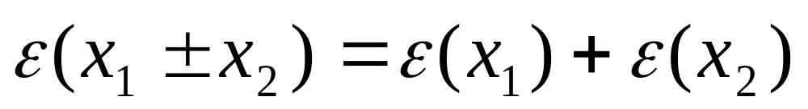
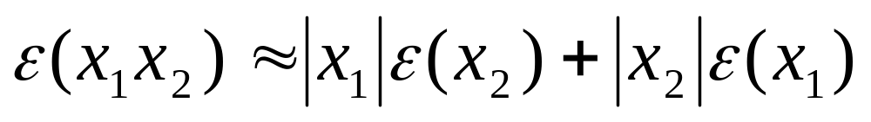
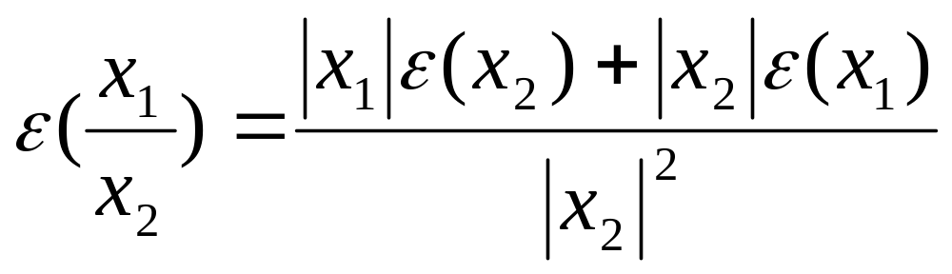
四则运算中的误差传播

Slide 8
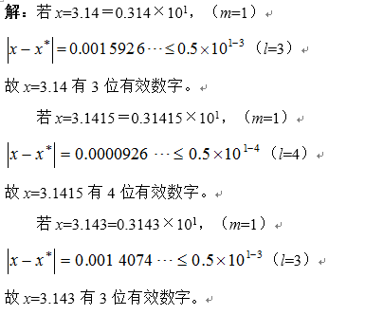
例1 设x*= π=3.1415926…,若x*的近似值x为3.14，3.1415，3.143，求x的有效数字位数.

Slide 9
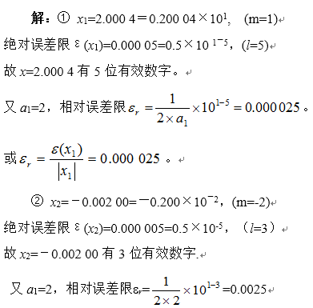
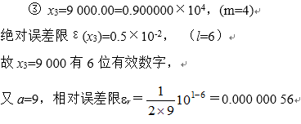
指出下列各数具有几位有效数字，及其绝对误差限和相对误差限：
2.000 4 －0.002 00 9 000.00

Slide 10

1．π＝3.141592653…的五位有效数字，它的绝对误差限是π的左起第五位的半个单位，即绝对误差限是( )．
A．0.0005 B．0.00005 C．0.000005 D．0.0000005
分析：
X=3.1416=0.31416*10¹ (m=1)
|x-x*|=|3.1416- π|≈0.0000074≤0.00005=0.5*10⁻⁴=0.5*10¹⁻⁵
2．若误差限为0.5×10^{－5}，那么近似数0.003400有( B )位有效数字.
A．2 B．3
C．4 D．6

Slide 11
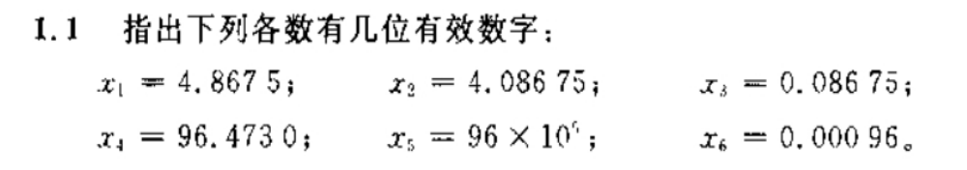
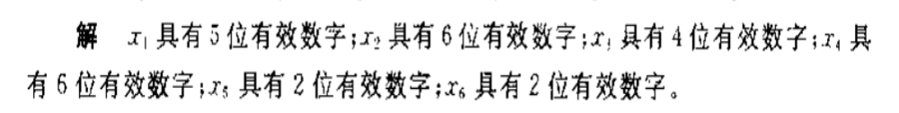

Slide 12
二、方程求根
二分法
迭代法
切线法(牛顿法)
弦截法
 

Slide 13
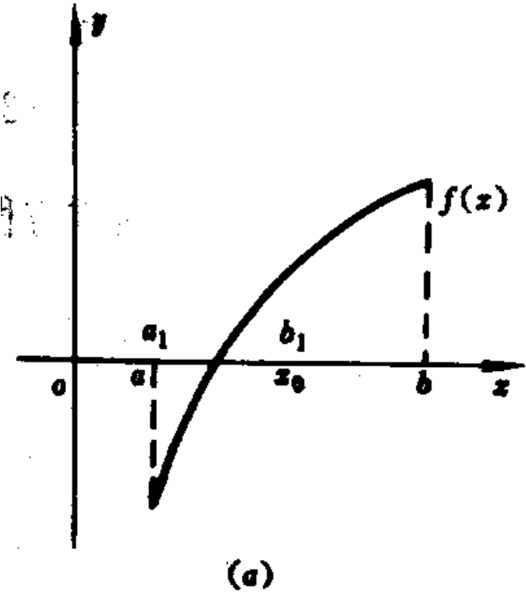
1. 知道有根区间概念和方程f(x)=0在区间[a,b]有根的充分条件.
设方程f(x)=0在区间[a,b]内有惟一根，区间[a,b]称为f(x)=0的有根区间.设f(x)在[a,b]上连续，若f(a)f(b)<0，则f(x)=0在区间[a,b]内至少有一个根.
设函数f(x)在区间［a,b］上单调连续,且 f(a)·f(b)＜0， 则方程f(x)=0在区间(a,b)内有且仅有一个实根x。

Slide 14
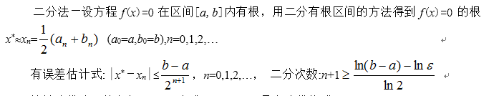
2. 掌握方程求根的二分法与二分次数公式；
与有根区间的长度以及误差限有关

Slide 15
二分法优缺点
  优点：计算简单，方法可靠，只要求f (x)连续，在两个点上异号。
  缺点：不能求偶数重根, 也不能求复根, 收敛速度不算太快(与以1/2为比值的等比级数相同)。
  因此，一般在求方程近似根时，不单独使用，常用来为其它方法提供好的初值。
  对于方程求根，最常用方法是迭代法。

Slide 16
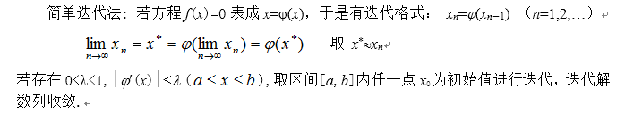
3.掌握简单迭代法，知道其收敛性.

Slide 17
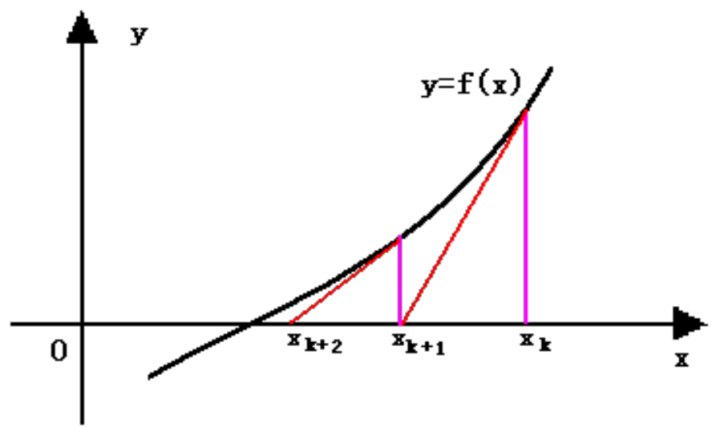
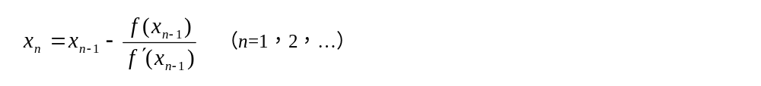
4. 熟练掌握牛顿(切线)法，掌握初始值的选择条件.
牛顿法迭代公式为
选初始值x₀满足f(x₀)f ″(x₀)>0，迭代解数列一定收敛.

Slide 18
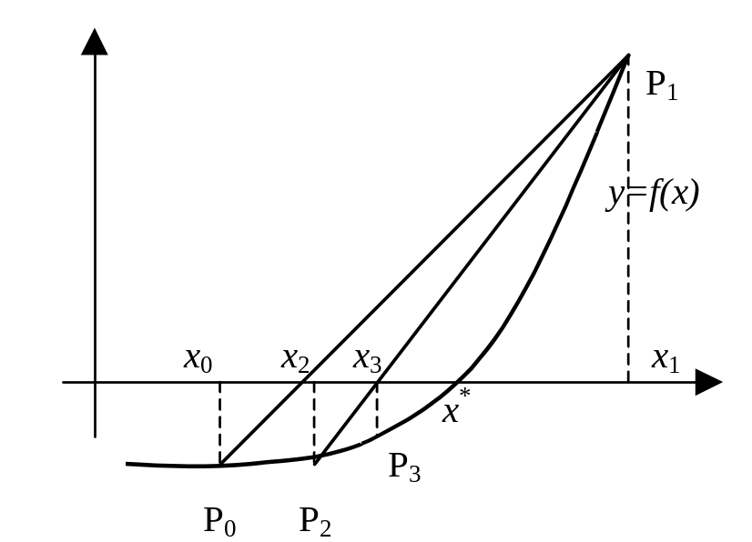
5. 掌握弦截法.弦截法迭代公式为

Slide 19

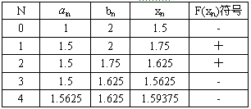

1、用二分法求方程
的正根，使误差小于0.05.
本题f(x)=x²-x-1=0,因f(1)=-1,f(2)=1,故区间[1,2]为有根区间。另一根在[-1,0]内，故正根在[1,2]内。用二分法计算各次迭代值如表。
其误差

Slide 20
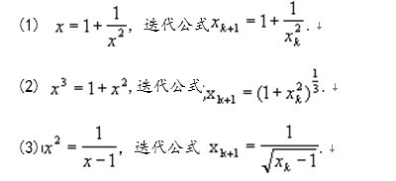
2. 求方程
在
=1.5附近的一个根，将方程改写成下列等价形式，并建立相应迭代公式.
试分析每种迭代公式的收敛性，并选取一种收敛最快的方法求具有4位有效数字的近似根.区间选[1.3，1.6]

Slide 21
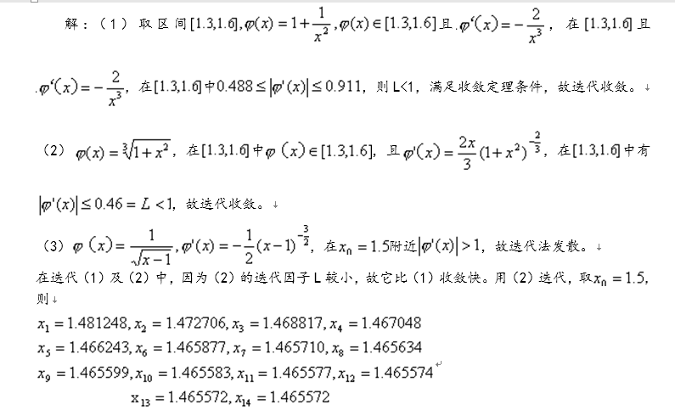

Slide 22
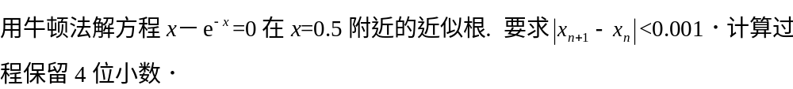
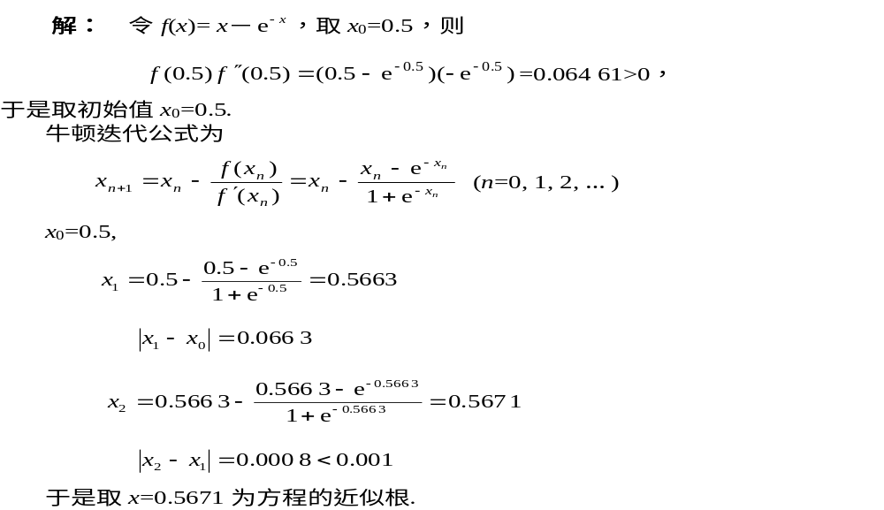
选初始值x₀满足f(x₀)f ″(x₀)>0，迭代解数列一定收敛.

Slide 23
3、 线性方程组的数值解法
高斯消去法
高斯―约当消去法
解实三对角线性方程组的追赶法
矩阵的三角分解
行列式和逆矩阵的计算
迭代法
迭代法的收敛性

Slide 24
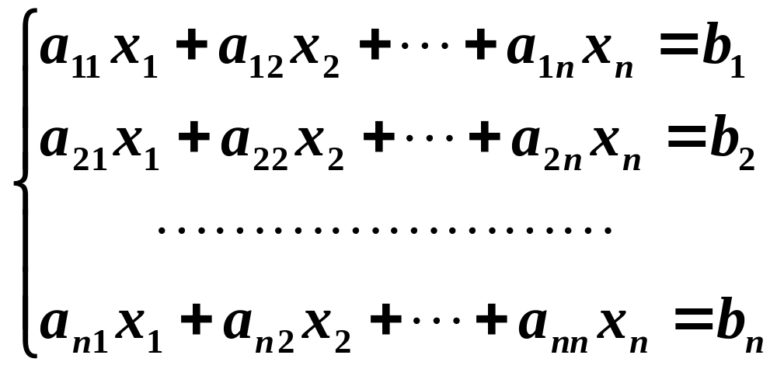

1.知道高斯消去法的基本思想，熟练掌握高斯顺序消去法和列主元消去法

Slide 25
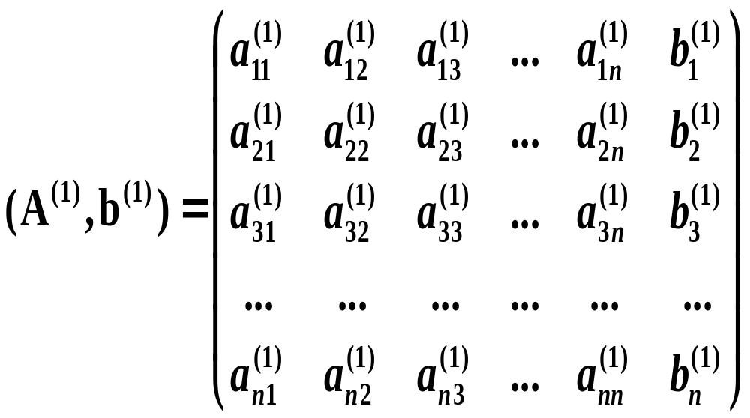
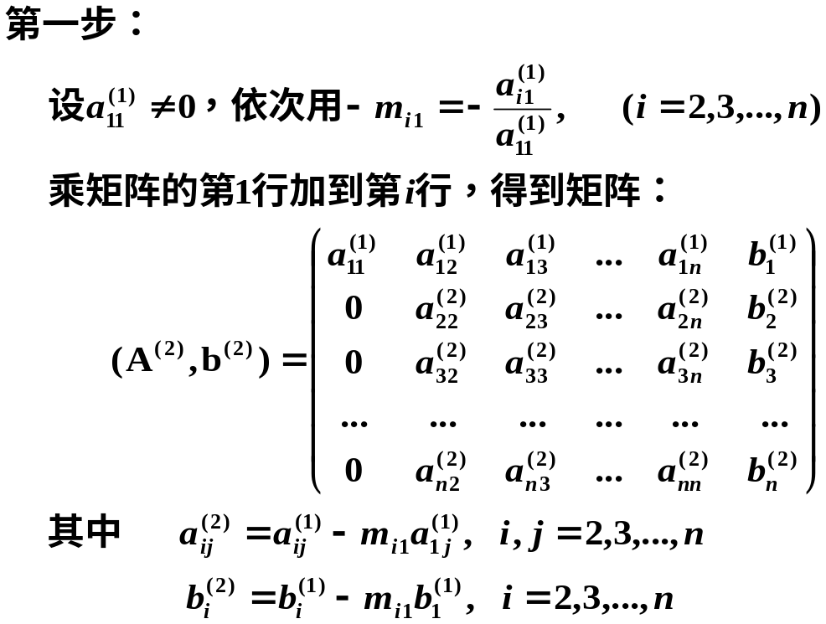
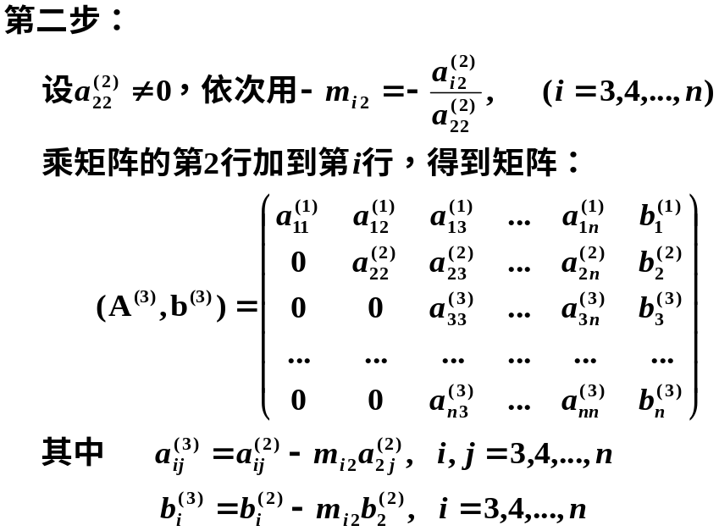
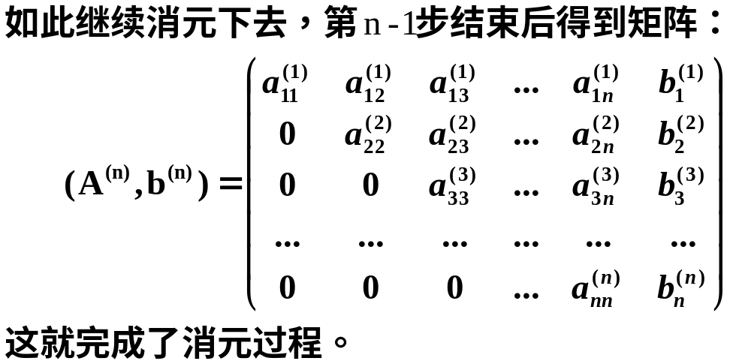

Slide 26
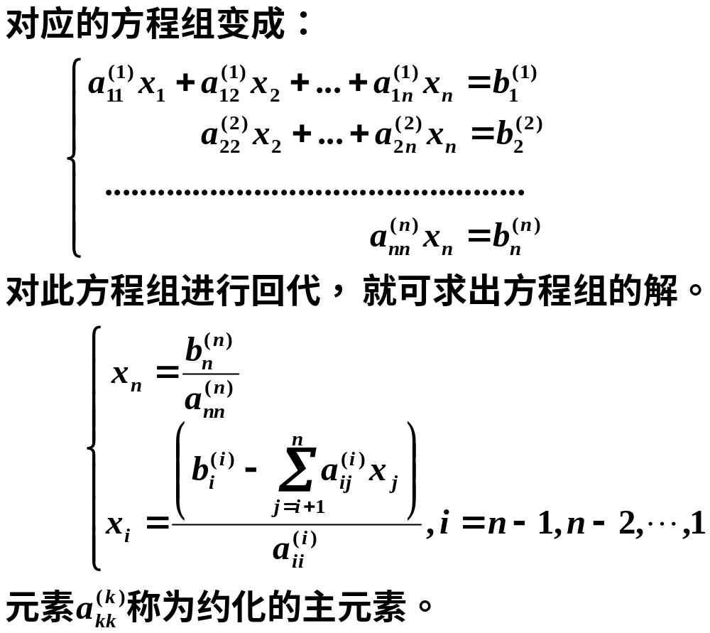

Slide 27
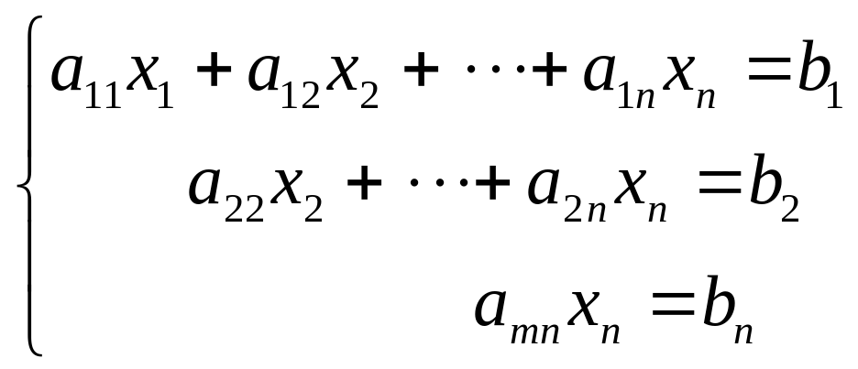
列主元素消去法就是在每一步消元过程中取系数子矩阵的第一列元素中绝对值最大者作主元。将增广矩阵的系数部分化为上三角形矩阵，再回代求得线性方程组的解.
必须指出的是方程组中的系数a_{ij}(i≤j)和右端的b_{i}已经改变了,并非与原来相同。这样就可对方程组回代求解。

Slide 28
2. 掌握解线性方程组的雅可比迭代法和高斯⎯赛德尔迭代法.
迭代法的基本思想是
    去构成一个向量序列{u^{(k)}}，
    使其收敛至某个极限向量u* ，
    并且u*就是要求解的方程组
    Au=b
    的准确解。

Slide 29
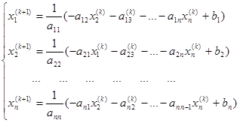

雅可比迭代法(简单迭代法)――解线性方程组AX＝b的雅可比迭代法公式为
高斯⎯赛德尔迭代法――解线性方程组AX＝b的高斯⎯⎯赛德尔迭代法公式为

Slide 30
3. 知道解线性方程组的高斯消去法消元能进行到底的条件，知道迭代解数列收敛概念和上述两种迭代法收敛性的充分必要条件.
高斯消元法的计算量为O(n³)
高斯消去法消元过程能进行到底的充分必要条件是系数矩阵A的各阶顺序主子式不为0；AX＝b能用高斯消去法求解的充分必要条件是A的各阶顺序主子式不为0.
定理5 对于任意初始向量x(0)和常数项f,由迭代公式
x^{(k+1)}=Ax^{(k)}+f, k=0,1,2,…
 收敛的充要条件是
ρ(A)＜1

Slide 31
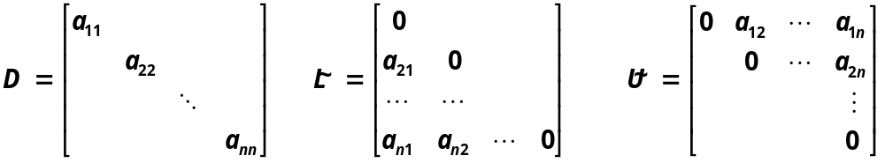
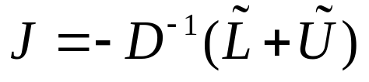
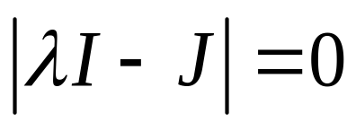
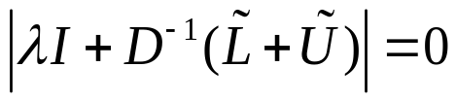
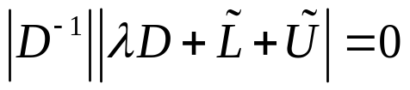
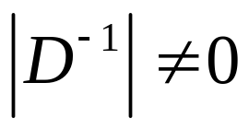
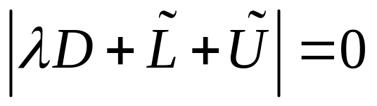
则有 A=D+L+U成立，
由此得到迭代公式
X^{（k+1）}= -D⁻¹（L+U）X^{（k）}+ D⁻¹b （3-7）

Slide 32
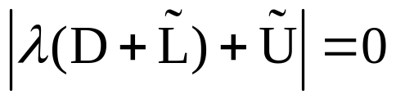
Gauss-Seidel迭代公式，其矩阵形式为
X^{(k+1)}=D⁻¹(-Lx^{(k+1)}-Ux^{(k)}+b)

Slide 33
直接方法求解线性方程组
    优点：计算工作量较少（可预先确定）
    缺点：计算结果精度有时无法保证
    原因：在消去、回代过程中运算误差积累与传播无法控制
迭代法则不然
    只要断定系数矩阵满足收敛条件
    尽管多次迭代计算工作量大一些，却能达到预定精度
保障措施
    计算机胜任程序简单、重复量大的迭代计算
    有许多加速收敛的办法做保障
特点
    占用存储单元少
    程序简单，收敛较快
    能够解决高阶问题
注意
    迭代法可能对某些问题发散或收敛很慢，以致失去使用价值
    出现这种情况，可采用直接法求解

Slide 34
4、其他
矩阵的范数
定义3.2
对任一向量X∈R^{n}, 按照一定规则确定一个实
数与它对应, 该实数记为||X||, 若||X||满足下面三个
性质:
  (1) ||X||≥0；||X||=0当且仅当X=0；
  (2) 对任意实数λ， || λ X||=| λ | ||X||；
  对任意向量Y∈R^{n}，||X+Y|| ≤ ||X||+||Y||
则称该实数||X||为向量X的范数

Slide 35
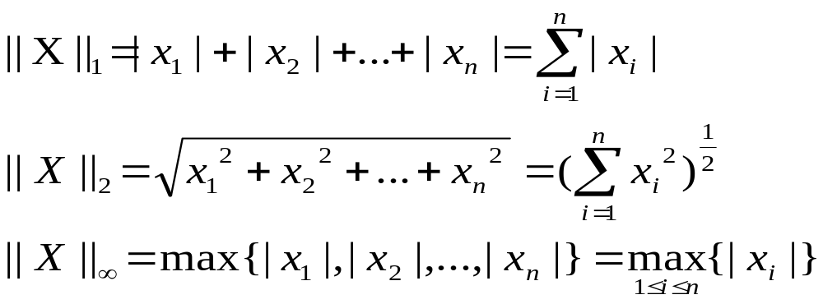
其中x₁,x₂, …,x_{n}分别是X的n个分量。以上定义的
范数分别称为1-范数，2-范数和∞-范数

Slide 36





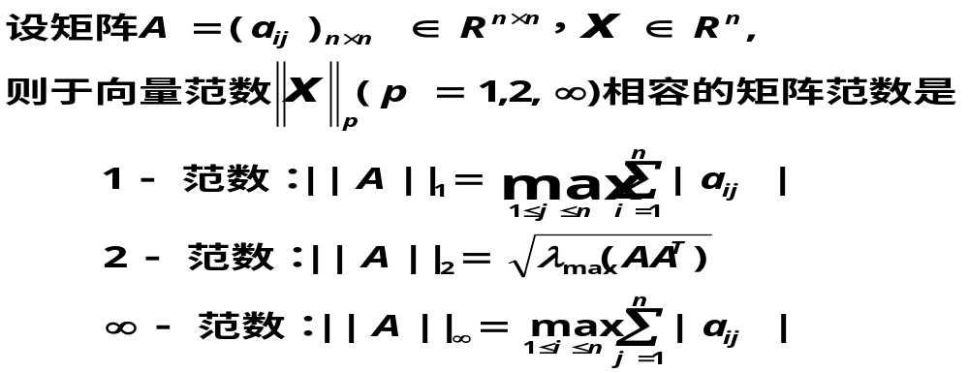
定义 （矩阵的范数）如果矩阵 , 是 上的任一向量范数。称
为A的矩阵范数，记作

Slide 37
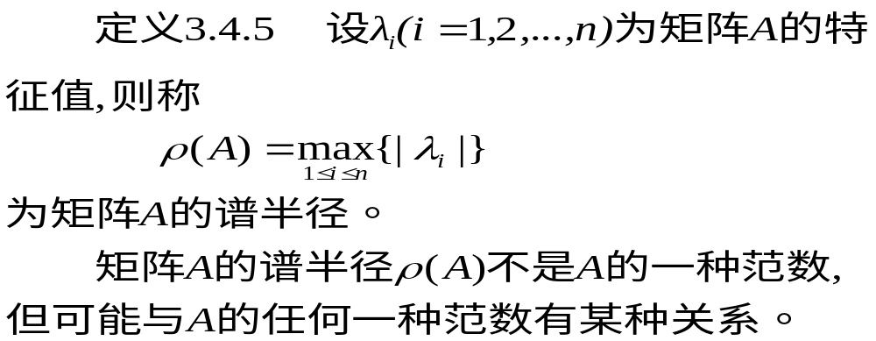

Slide 38
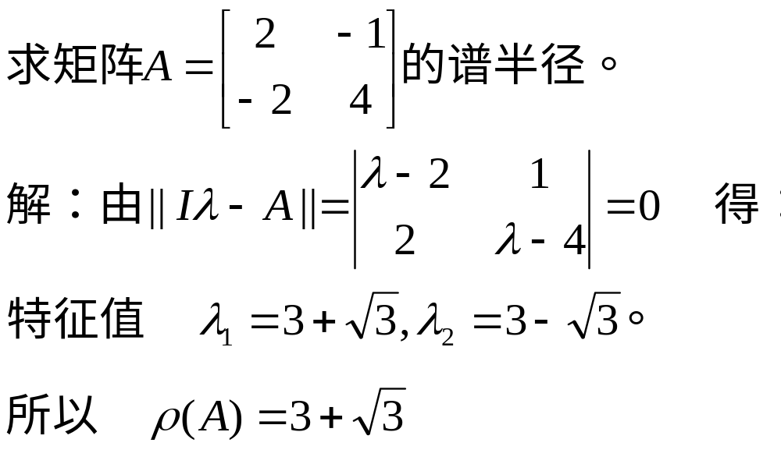

Slide 39
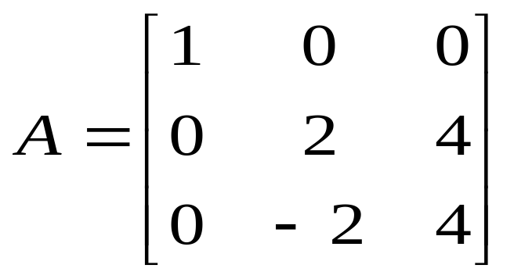
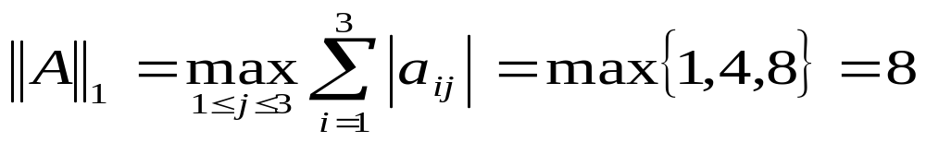
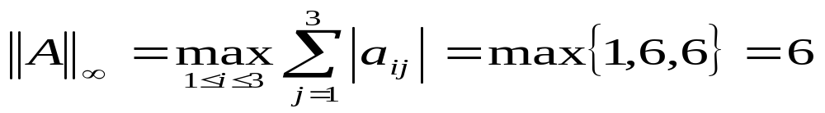
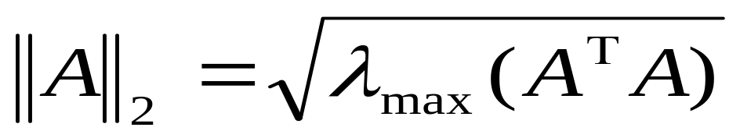
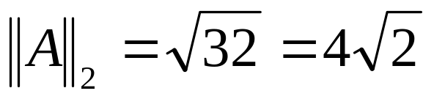
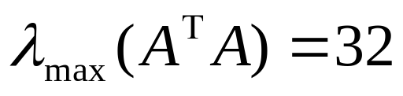

例计算方阵
的三种范数
解
所以 ,从而
先计算

Slide 40











发散
k | 0 | 1 |  | 3 |  | 5 |  | 7 | 10
x₁ | 0 | 0.5 | -1 | 0.875 | -7 | 0.9688 | -31 | 0.9922 | 0.9991
x₂ | 0 | -0.5 | 1 | -0.875 | 7 | -0.9688 | 31 | -0.9922 | -0.9991

Slide 41
若A是严格对角占优矩阵，则雅可比迭代法和高斯⎯⎯赛德尔迭代法收敛；
若A为对称正定矩阵，则高斯⎯⎯赛德尔迭代法收敛.

Slide 42


Slide 43



2、用Gauss消去法求解下列方程组.
解 本题是Gauss消去法解具体方程组，只要直接用消元公式及回代公式直接计算即可。

Slide 44





3、用列主元消去法求解方程组
解：先选列主元 -18，2行与1行交换得
3行与2行交换
回代得解

Slide 45

4、方程组
写出用雅可比迭代法及高斯-赛德尔迭代法解此方程组的迭代公式并以
计算到
为止.

Slide 46





解：雅可比迭代公式是
高斯-赛德尔迭代法计算公式为

Slide 47

插值与拟合
x | x₀ | x₁ | x₂ | …… | x_{n}
y | y₀ | y₁ | y₂ | …… | y_{n}

Slide 48







1. 了解插值函数，插值节点等概念.
设函数 y=f(x) 定义在区间[a, b]上, 是
[a, b]上取定的n+1个互异节点,且在这些点处的函数值 为已知 ,即 若存在一个f(x)的近似函数 ,满足
则称 为f(x)的一个插值函数, f(x)为被插函数, 点
x_{i}为插值节点, 称(4.1)式为插值条件, 而误差函数
R(x)= 称为插值余项, 区间[a, b]称为插值
区间, 插值点在插值区间内的称为内插, 否则称外插
(4.1)

Slide 49



2. 熟练掌握拉格朗日插值多项式的公式，知道拉格朗日插值多项式余项
已知函数y=f(x)的n+1个值y_{k}=f(x_{k})(k=0,1,2,…,n)，过n+1个点(x_{k},y_{k})(k=0,1,2,…,n)做n次多项式P_{n}(x)，满足P_{n}(x_{k})=y_{k}，P_{n}(x)叫拉格朗日插值多项式，
当n=1时,线性插值：P₁(x)=y_{k}l_{k}(x)+y_{k+1}l_{k+1}(x)，
当n=2时，得到二次插值多项式.

Slide 50

拉格朗日插值多项式的余项为
.注意：过n+1个互异节点，所得插值多项式应该是次数不超过n的多项式

Slide 51




3. 了解均差概念和性质，掌握均差表的计算，掌握牛顿插值多项式的公式，知道牛顿插值多项式的余项.
均差：函数值之差与自变量之差的商就是均差.
称为二阶均差,记为f［x_{i},x_{j},x_{k}］。

Slide 52



一阶均差
二阶均差
… … … …
n阶均差
均差有两条常用性质：
(1)均差用函数值y_{k}的线性组合表示；
(2)均差与插值节点顺序无关(对称性).

Slide 53
牛顿插值多项式：以均差为系数构造多项式，就是牛顿插值多项式，为
N_{n}(x)= f(x₀)＋f(x₀,x₁)(x－x₀)＋f(x₀,x₁,x₂)(x－x₀)(x－x₁)
＋…＋f(x₀,x₁,x₂,…,x_{n})(x－x₀)(x－x₁)(x－x₂)…(x－x_{n－1})
牛顿插值多项式的余项为
R_{n}(x)=f(x)－N_{n}(x) =f(x,x₀,x₁,x₂,…,x_{n})(x－x₀)(x－x₁)(x－x₂)…(x－x_{n－1})(x－x_{n})
=f(x,x₀,x₁,…,x_{n})ω_{n+1}(x)

Slide 54


Slide 55

4. 掌握分段线性插值的方法和线性插值基函数的构造.
分段线性插值函数P(x)=
满足：(1)P(x)在[a ,b]上连续;
(2) P(x_{k})=y_{k}(k=0,1,2,…,n); (3)P(x)在[x_{k} ,x_{k+1}]上是线性函数.其中l_{k}(x)(k=0,1,2,…,n)是分段线性插值基函数.

Slide 56


6.了解曲线拟合最小二乘法的意义和推导过程，掌握法方程组的求法，以及线性拟合和二次多项式拟合的方法，
最小二乘法：用ϕ(x)拟合n对数据(x_{k},y_{k}) (k=1,2,…,n)，使得误差平方和
最小，求ϕ(x)的方法，称为最小二乘法.

Slide 57


(1) 直线拟合 若y=ϕ(x)=a₀+a₁x，a₀,a₁满足法方程组
即a₀, a₁是法方程组的解.
(2) 二次多项式拟合
P₂(x)=α₀+α₁x+α₂x²

Slide 58




1、已知
 | 0 | 1 | 2 | 3
 | 1 | 3 | 9 | 27
(1)写出相应的三次Lagrange插值多项式；
(2)作均差表，写出相应的三次Newton插值多项式，并计算
的近似值。
解：（1）

Slide 59


（2）均差表：
x | f(x) | 一阶均差 | 二阶均差 | 三阶均差
0 | 1
1 | 3 | 2
2 | 9 | 6 | 2
3 | 27 | 18 | 6 | 4/3

Slide 60




过(0，1)，(2，4)，(3，1)点的分段线性插值函数P(x)=( A )．

Slide 61

已知数据(1, 3.8)，(2, 7.2)，(3, 10)，用拟合曲线拟合这些点，计算得法方程组为

Slide 62




已知一组试验数据
 | 2 | 2.5 | 3 | 4 | 5 | 5.5
 | 4 | 4.5 | 6 | 8 | 8.5 | 9
试用直线拟合这组数据．(计算过程保留3位小数)
解：设直线y＝a₀+a₁x，那么a₀, a₁满足的法方程组公式为
解得a₀=1.229，a₁=1.483
所求直线方程为 y=1.229+1.483x

Slide 63
数值积分 、微分
插值型求积公式
复化求积公式
龙贝格(Romberg)求积方法
数值微分

Slide 64









数值积分/ Numerical Integration/的基本思想（1）

Slide 65





数值积分/ Numerical Integration/的基本思想（2）
设已知f(x)在节点 有函数值
,作n次拉格朗日插值多项式

Slide 66



Slide 67

1. 了解数值积分和代数精度等基本概念.
m次代数精度：求积公式
对任意不超过m次的代数多项式都准确成立, 而至少有一个m+1次代数多项式不成立, 称该求积公式具有m次代数精度.
    （1）梯形公式、Simpson公式、Cotes公式的代数精度分别为 1 次、3 次和 5 次；
    （2）复合梯形、复合Simpson、复合Cotes公式的收敛阶分别为 2 阶、4 阶和 6 阶。

Slide 68





2. 了解牛顿⎯科茨求积公式和科茨系数的性质.熟练掌握并推导(复化)梯形求积公式和(复化)抛物线求积公式.
牛顿－科茨求积公式：
其中A_{k}=
(k=0,1,2,…,n)，称为牛顿－科茨求积系数.
称为科茨系数.有性质：
①归一性，
②对称性
=1；
(k=0,1,…,n)

Slide 69


Slide 70




3. 常见牛顿－科茨求积公式
梯形公式：
复化梯形公式：
抛物线公式：
复化抛物线公式：
其中
6
(k=0,1,2,…,2m) ．
科茨公式：

Slide 71


4. 知道插值型求导公式概念，掌握两点求导公式和三点求导公式.
等距节点两点求导公式：
注：相等
等距节点三点求导公式：

Slide 72






1、取5个等距节点 ，分别用复化梯形公式和复化辛普生公式计算积分
的近似值（保留4位小数）。
解：5个点对应的函数值
x_{i} | 0 | 0.5 | 1 | 1.5 | 2
f(x_{i}) | 1 | 0.666667 | 0.333333 | 0.181818 | 0.111111
(1)复化梯形公式（n=4,h=2/4=0.5）：
（2）复化辛普生公式（n=2,h=2/2=1）：
6

Slide 73





2、证明定积分近似计算的抛物线公式
具有三次代数精度
证明：当
=1时，
公式左边：
公式右边：
左边=右边
当
=x时
公式左边：
公式右边：
左边=右边

Slide 74





当
时
有三次代数精度

Slide 75
常微分方程的数值解法
欧拉方法
龙格—库塔方法

Slide 76





Slide 77





1.掌握欧拉法和梯形公式以及改进的欧拉法(预测－校正公式和平均形式公式)，知道其局部截断误差.
欧拉公式：
欧拉法的局部截断误差是O(h²)，(一阶精度)．
梯形公式：
梯形公式的局部截断误差是O(h³)，(二阶精度)．
改进欧拉法.
改进欧拉法的局部截断误差是O(h³)，(二阶精度)．

Slide 78
方法 | 精度 | 评述
显式欧拉法 | 1 | 最简单，精度低
隐式欧拉法 | 1 | 不便计算，稳定性好
二步欧拉法 | 2 | 需要两步初值，且第 2 个初值只能由其它方法给出，可能对后面的递推精度有影响
梯形公式 欧 拉 法 | 2 | 精度有所提高，但为隐式，需要迭代求解，计算量大

Slide 79

2. 知道龙格⎯库塔法的基本思想.掌握四阶龙格――库塔法，知道各阶龙格⎯库塔法的局部截断误差.
二阶龙格－库塔法的局部截断误差是O(h³)，(二阶精度)．
三阶龙格－库塔法的局部截断误差是O(h⁴)，(三阶精度)．
四阶龙格⎯库塔法公式：
四阶龙格－库塔法的局部截断误差是O(h⁵).，(四阶精度)．

Slide 80






1、设初值问题
  由Euler方法、取步长h=0.1写出表示上述初值问题数值解的公式；
  由改进Euler方法、取步长h=0.1写出上述初值问题数值解的公式。
2、根据改进Euler公式：
解：1）根据Euler公式：

Slide 81



用显式欧拉法、隐式欧拉法、梯形法求解初值问题：
取 h = 0.1，计算到 x = 0.5，并与精确解进行比较
解：由已知条件可得：h = 0.1，x₀ = 0， y₀ = 1，
f (x, y) = − y + x + 1
显式欧拉法：

Slide 82



例：（续）
隐式欧拉法：
化简得：
梯形公式欧拉法：

Slide 83



显式法
隐式法
梯形法
计算结果：
x_{n} | 显式法 y_{n} | 隐式法 y_{n} | 梯形法 y_{n} | 精确解 y (x_{n})
0.0 | 1 | 1 | 1 | 1
0.1 | 1.000000 | 1.009091 | 1.004762 | 1.004837
0.2 | 1.010000 | 1.026446 | 1.018594 | 1.019731
0.3 | 1.029000 | 1.051315 | 1.040633 | 1.040818
0.4 | 1.056100 | 1.083014 | 1.070097 | 1.070320
0.5 | 1.090490 | 1.120922 | 1.106278 | 1.106531
本题的精确解为：

Slide 84

计算结果
x_{n} | 改进欧 拉法 y_{n} | 精确解 y (x_{n}) | 误 差
 |  |  | 改进欧拉法 | 欧拉法 | 梯形法
0.1 | 1.005000 | 1.004837 | 1.6×10⁻⁴ | 4.8×10⁻³ | 7.5×10⁻⁵
0.2 | 1.019205 | 1.019731 | 2.9×10⁻⁴ | 8.7×10⁻³ | 1.4×10⁻⁴
0.3 | 1.041218 | 1.040818 | 4.0×10⁻⁴ | 1.2×10⁻² | 1.9×10⁻⁴
0.4 | 1.070802 | 1.070320 | 4.8×10⁻⁴ | 1.4×10⁻² | 2.2×10⁻⁴
0.5 | 1.107076 | 1.106531 | 5.5×10⁻⁴ | 1.6×10⁻² | 2.5×10⁻⁴
可见，改进欧拉法的误差数量级与梯形法大致相同，而比欧拉法小得多。

Slide 85



用经典四阶龙格-库塔方法求解前例的初值问题，并与改进 欧拉 法、梯形法在 x₅ = 0.5 处比较其误差大小
解：采用经典四阶龙格-库塔公式：

Slide 86






精确解为：
R-K方法的误差：
四阶R-K方法的精度比二阶方法高得多
改进欧拉法的误差：
梯形法的误差：

